Slide 1
1С-Битрикс: Управление сайтом 10.0 Веб-кластер

Slide 2
Сколько стоит 1 час?
Пример:
Крупный интернет-магазин с годовым оборотом 1.5 млрд. руб.
210 рабочих дней в году по 10 рабочих часов.
Час простоя крупного интернет-проекта может обойтись владельцам в 0,3 - 1 миллион рублей упущенной выручки.

Slide 3
1С-Битрикс: Веб-кластер
Основные задачи, которые необходимо решить:
Обеспечение высокой доступности сервиса (так называемые HA - High Availability или Failover кластеры)
Масштабирование веб-проекта в условиях возрастающей нагрузки (HP - High Performance кластеры)
Балансирование нагрузки, трафика, данных между несколькими серверами.
Создание целостной резервной копии данных для MySQL.

Slide 4
1С-Битрикс: Веб-кластер
«Веб-кластер» обеспечивает непрерывность бизнеса, отказоустойчивость, масштабирование, распределение нагрузки.
Любой новый или работающий проект на 1С-Битрикс: Управление сайтом 10.0 может быть представлен как веб-кластер взаимозаменяемых серверов.
При увеличении посещаемости можно быстро добавить в кластер новые сервера.
В случае выхода из строя одного из серверов кластера система продолжает беспрерывно обслуживать Клиентов.
Балансирование нагрузки, трафика, данных между несколькими серверами.
Система позволяет снимать резервные копии со специально выделенных узлов кластера, не влияя на работу сайта.

Slide 5
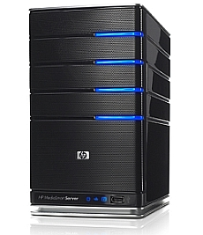
Традиционная конфигурация
Веб-приложение («1С-Битрикс»)
Кэш данных
База данных

Slide 6
История производительности платформы
До 2005 года вопросом производительности системно не занимались.
2005 год – производительность стала существенной задачей для разработки.
2007 год – появление инструментов отладки SQL-запросов. Cистемная работа над производительностью продукта.
2007 год – первое нагрузочное тестирование с QSOFT (1.5 млн. хитов в сутки на редакции «Бизнес», 6 млн. – на редакции «Старт»).
2008-2010 годы – развернуто 4 конфигурации Oracle RAC с 4 серверами.
2009 год – «монитор производительности» во всех редакциях продукта.
2009-2010 годы – выпущены «1С-Битрикс: Виртуальная машина» и «1С-Битрикс: Веб-окружение».
2008-2011 – сертификация хостинг-провайдеров.
2010 год – рост производительности – на 430%! Новые нагрузочные тесты: 8.5 млн. хитов – «Бизнес», 12.4 млн. – «Старт», 85 млн. – «HTML кеш».

Slide 7
За три года – на 430% быстрее!
+110%
+430%

Slide 8
Варианты масштабирования до 10.0
Разделение на два сервера: веб-сервер + база данных.
Увеличение мощности оборудования (чем мощнее – тем дороже; рост стоимости не пропорционален).
Выделение кеша на один внешний сервер через memcached.
Переход на Oracle (минимальная лицензия +5000$ за процессор).
Создание Oracle RAC (Real Application Cluster). Проект – около 150 000$ (оборудование + лицензия + «общая полка»). Очень мало специалистов.
Для большинства клиентов производительности достаточно, но не решены проблемы отказоустойчивости, резервирования, сетевой доступности.

Slide 9
1С-Битрикс: Веб-кластер
«1С-Битрикс: Веб-кластер» - это комбинация технологий:
Вертикальный шардинг (вынесение модулей на отдельные серверы MySQL)
Репликация MySQL (Oracle и MS SQL в дальнейшем) и балансирование нагрузки между серверами
Распределенный кеш данных (memcached)
Непрерывность сессий между веб-серверами (хранение сессий в базе данных)
Кластеризация веб-сервера:
Синхронизация файлов
Балансирование нагрузки между серверами

Slide 10
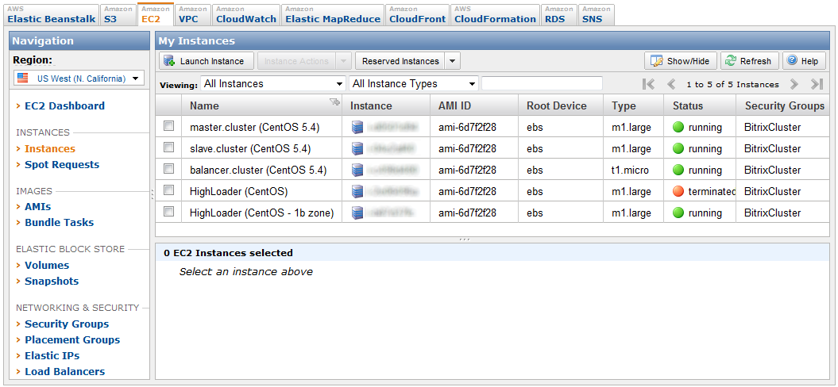
1С-Битрикс: Веб-кластер
Тестовый веб-кластер – в «облаке» Amazon

Slide 11
Шардинг
Аккаунты a-m
База данных MySQL 1
База данных MySQL 1
База данных MySQL
База данных MySQL
База данных MySQL 2
База данных MySQL 2
Аккаунты n-z
Вертикальный шардинг
Горизонтальный шардинг

Slide 12
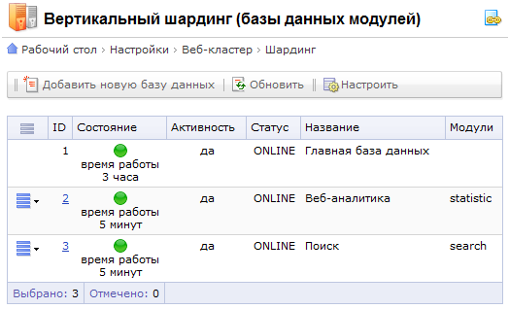
Вертикальный шардинг
Разделение одной базы данных веб-приложения на две и более базы данных за счет выделения отдельных модулей, без изменения логики работы веб-приложения:
Веб-аналитика
Поиск
Эффективное распределение нагрузки.
Масштабирование.
Разделение больших объемов данных.

Slide 13
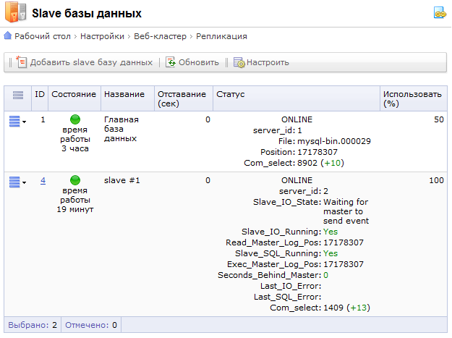
Репликация и балансировка нагрузки MySQL
Гибкая балансировка нагрузки SQL
Простота администрирования
Дешевое и быстрое неограниченное масштабирование
Он-лайн бэкап
Не требуется доработка логики веб-приложения

Slide 14
Масштабирование при росте нагрузки MySQL
Веб-сервер
«1С-Битрикс: Веб-кластер»
SQL-балансировщик 1С-Битрикс
MySQL replication, mixed-mode
База данных MySQL MASTER
База данных MySQL SLAVE 1
База данных MySQL SLAVE …
База данных MySQL SLAVE N

Slide 15
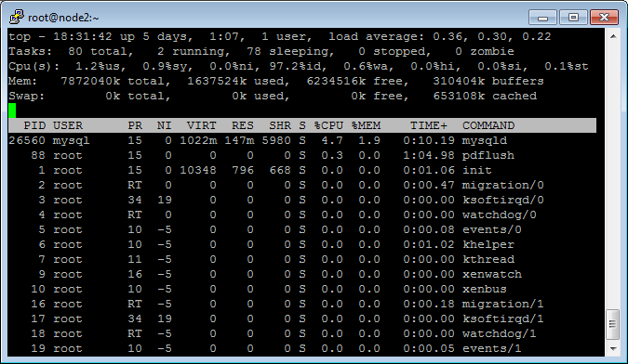
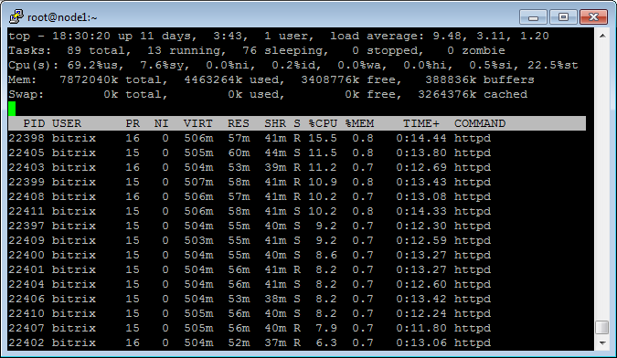
Репликация и балансировка нагрузки MySQL

Slide 16
Распределенный кеш данных (memcached)
Высокая эффективность - за счет централизованного использования кэша веб-приложением
Надежность - за счет устойчивости подсистемы кешировния к выходу из строя отдельных компонентов
Неограниченная масштабируемость - за счет добавления новых memcached-серверов.
memcached
1
memcached
2
memcached
3
30%
40%
30%
Веб-кластер «1С-Битрикс»
Веб-сервер
Веб-сервер
Веб-сервер

Slide 17
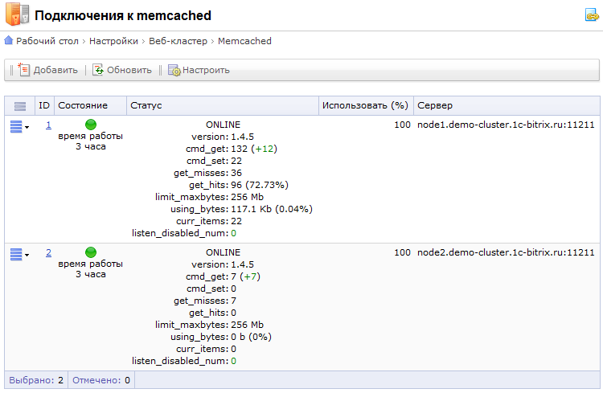
Распределенный кеш данных (memcached)

Slide 18
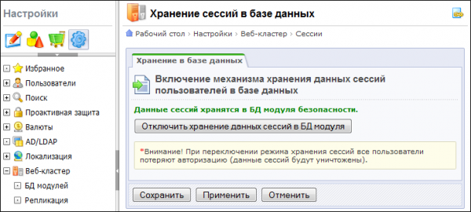
Непрерывность сессий между веб-серверами
Пользовательская сессия должна быть "прозрачной" для всех серверов веб-кластера.
После авторизации на одном из серверов пользователь должен считаться авторизованных и для всех других серверов.
И наоборот - окончание сессии на любом сервере должно означать ее окончание на всех серверах сразу.

Slide 19
Задача: масштабирование при росте нагрузки
Высокая посещаемость
Нагрузка на CPU <50%
Балансировщик нагрузки
Веб-сервер
Веб-сервер
Нода 1 «1С-Битрикс: Веб-кластер»
Авто-синхронизация
Нода 2 «1С-Битрикс: Веб-кластер»
1) Нагрузка равномерно распределяется между нодами веб-кластера
2) Сервера приложений не перегружены и работают в устойчивом штатном режиме
База данных MySQL

Slide 20
Задача: масштабирование при росте нагрузки
Очень высокая посещаемость
Балансировщик нагрузки
Нода 1 «1С-Битрикс: Веб-кластер»
Нода 2 «1С-Битрикс: Веб-кластер»
…
Нода N «1С-Битрикс: Веб-кластер»
База данных MySQL

Slide 21
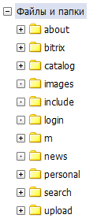
Задача синхронизации файлов
Веб-сервер 1
Веб-сервер 2
?
/var/www

Slide 22
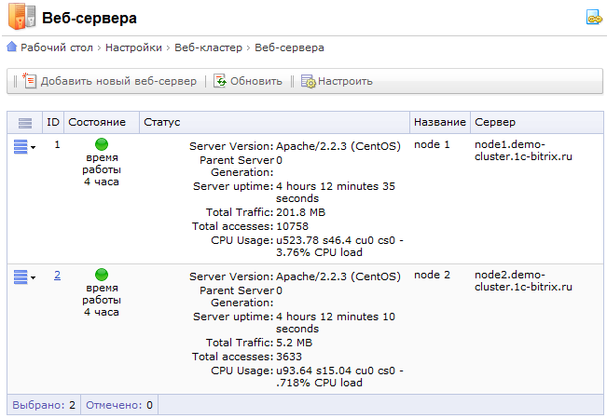
Синхронизация дисковых систем
Два типа:
1. Синхронный:
Общая «дисковая полка» (дорого, не резервирует данные)
Сетевые средства – NFS (очень медленно)
OCFS2
DRDB
2. Асинхронный (синхронизация локальных дисков)
rsync
csync2

Slide 23
Почему мы выбрали csync2?
Быстрый доступ к файлам приложения за счет использования локальных хранилищ.
Высокая скорость работы.
Низкое потребление ресурсов (CPU, дисковые операции). Два этих фактора позволяют запускать процесс синхронизации максимально часто, поэтому данные на серверах становятся идентичными практически в "реальном времени".
Простота настройки для обмена данными между любым количеством серверов.
Возможность синхронизации удаления файлов.
Защищенный обмен данными между хостами (SSL).

Slide 24
Тип 2: синхронизация локальных дисков
Нода 1 «1С-Битрикс: Веб-кластер»
Нода 2 «1С-Битрикс: Веб-кластер»
Csync2
Csync2
/var/www
/var/www
Нода 3 «1С-Битрикс: Веб-кластер»
Csync2
/var/www

Slide 25
Способы балансирование нагрузки
DNS сервер с несколькими записями типа A и разными IP адресами и коротким TTL
NGINX на отдельном оборудовании
Аппаратный маршрутизатор с балансированием нагрузки
Балансировка силами дата центра (Amazon EC2)

Slide 26
Балансировщик (клиентские запросы по HTTP)
Веб-сервер 1
Веб-сервер 2
memcached 1
MySQL
master
MySQL
slave
memcached 1

Slide 27
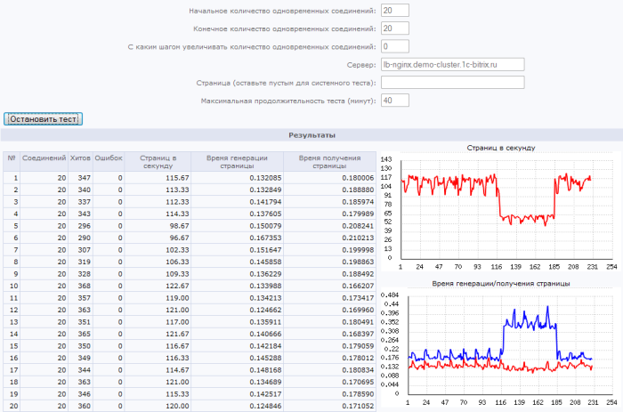
Устойчивость системы при выключении узлов веб-кластера
Нагрузочный тест – отключение одного из узлов кластера
При отключении узлов кластера система не прерывает обслуживание клиентов.
Увеличивается очередь (растет время отдачи страниц клиентам), однако в целом система сбалансирована по нагрузке.
Обратное добавление узла веб-кластера пропорционально увеличивает производительность системы.

Slide 28
Мы работаем над…
«1С-Битрикс: Веб-кластер», ДЦ в Москве
«1С-Битрикс: Веб-кластер», ДЦ в Новосибирске
круговой, асинхронной, master-master репликацией для обеспечения работы географически распределенных веб-кластеров 1С-Битрикс
Веб-нода
Веб-нода
Кэш
Кэш
«1С-Битрикс: Веб-кластер», ДЦ в Нью-Йорке
БД
БД
Веб-нода
Кэш
БД

Slide 29
Мы работаем над…
«1С-Битрикс: Веб-кластер», ДЦ в Москве
«1С-Битрикс: Веб-кластер», ДЦ в Новосибирске
круговой, асинхронной, master-master репликацией для обеспечения работы географически распределенных веб-кластеров 1С-Битрикс
Веб-нода
Веб-нода
Веб-нода
Веб-нода
Веб-нода
Веб-нода
Кэш
Кэш
Кэш
Кэш
Кэш
Кэш
«1С-Битрикс: Веб-кластер», ДЦ в Нью-Йорке
БД
БД
БД
БД
БД
БД
Веб-нода
Веб-нода
Веб-нода
Кэш
Кэш
Кэш
БД
БД
БД

Slide 30
Руководство по настройке и администрированию
«1С-Битрикс: Веб-кластер»
http://www.1c-bitrix.ru/download/manuals/ru/web-cluster_guide.pdf

Slide 31
Спасибо за внимание! Вопросы?

